Slide 1

Pruebas para demostrar la filiación
Ciudadanía Italia
via ius sanguinis

Slide 2
Porque es importante esta información
Los consulados y comunes niegan la ciudadanía por considerar que solo se puede demostrar la filiación por medio de actas y registros civiles donde se reconozca por el ascendiente italiano al su hijo.

Slide 3
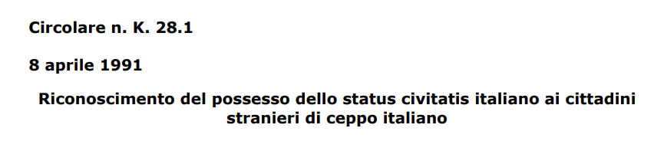
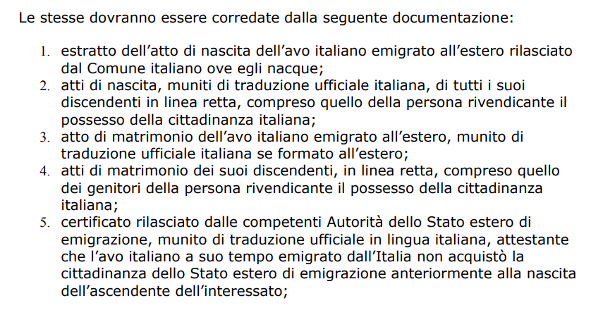
Antecedente

Slide 4
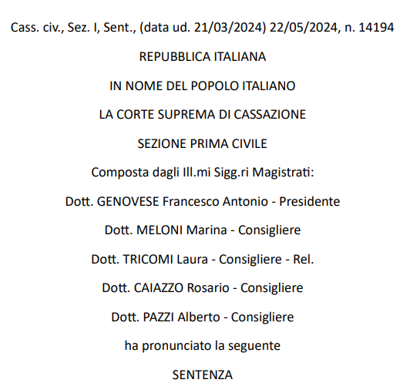
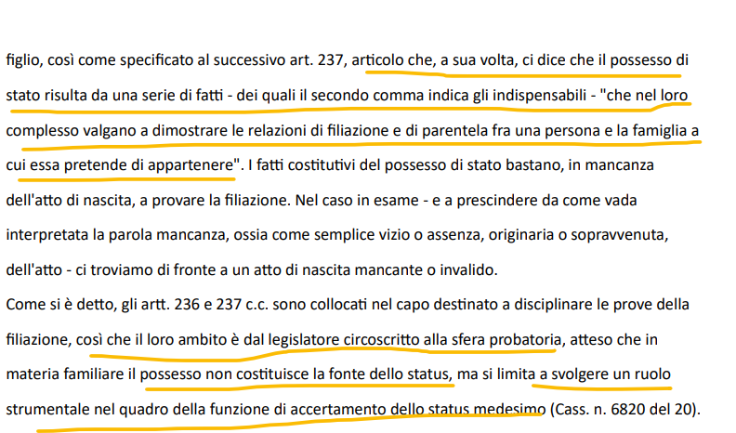
Sentencia de unificación
Resumen: hay libertad probatoria para demostrar la filiación

Slide 5
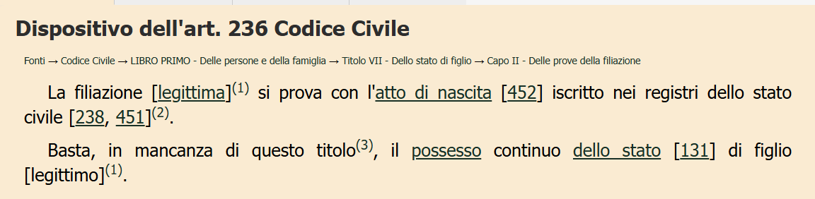
Como se prueba la filiación
La filiación se prueba con el acto de nacimiento o la posesión continua del estado civil.

Slide 6
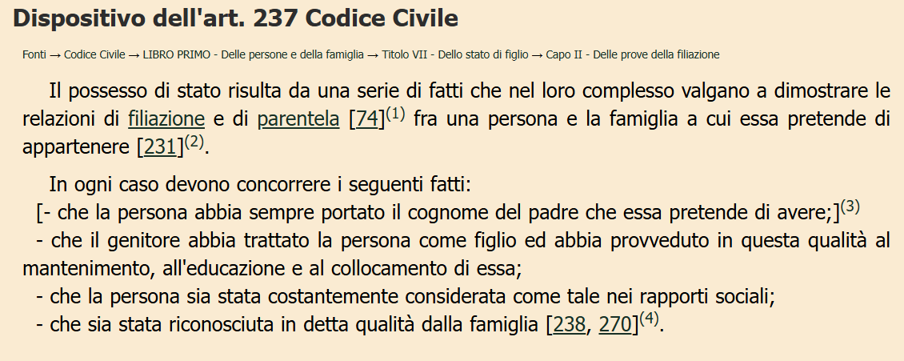
Posesión del estado Civil
La posesión del estado resulta de una serie de hechos que así lo demuestren.

Slide 7
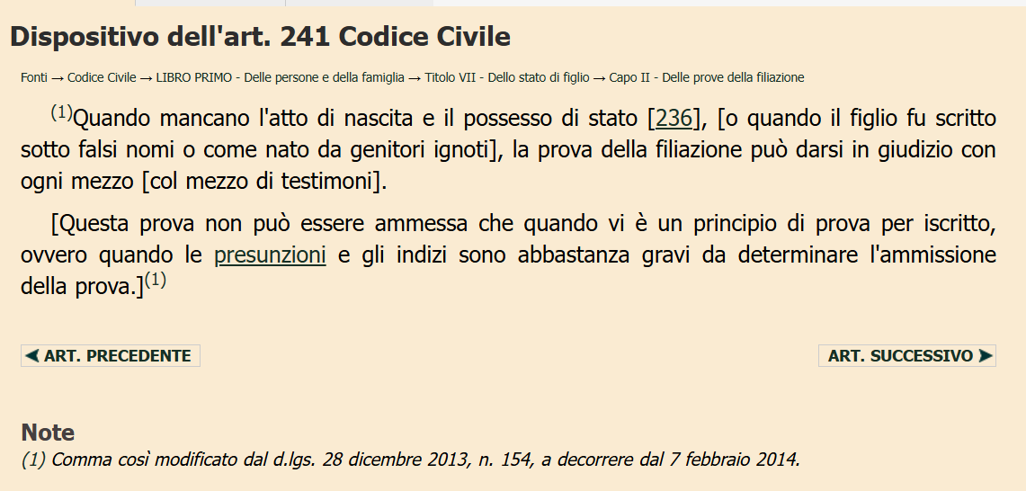
De la libertad probatoria
La prueba de filiación en proceso judicial puede darse por medio de cualquier medio probatorio.

Slide 8
www.rossiabogados.com

